Slide 1
CRAZYBALLS
Controle uma bola azul em uma série de ataques de bolas vermelhas sobre a tela! Crazyballs é um jogo de habilidade com o mouse e seu trabalho é evitar bater nas bolas vermelhas. O jogador precisa desviar das bolas inimigas e seu objetivo é ficar vivo o maior tempo possível superando seu recorde a cada jogada.

Slide 2
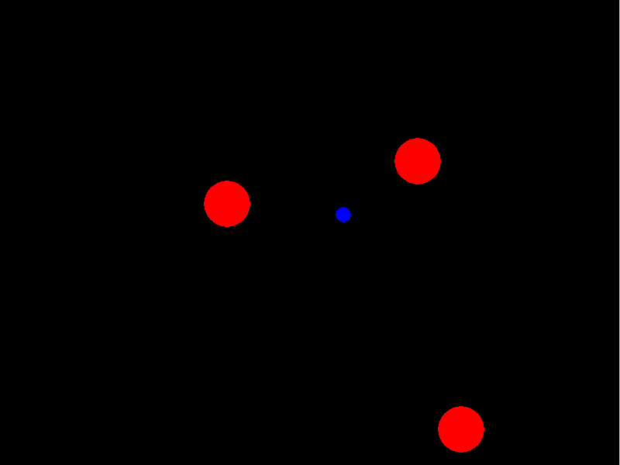
Sua posição

Slide 3
Bolas inimigas que devem ser desviadas.

Slide 4
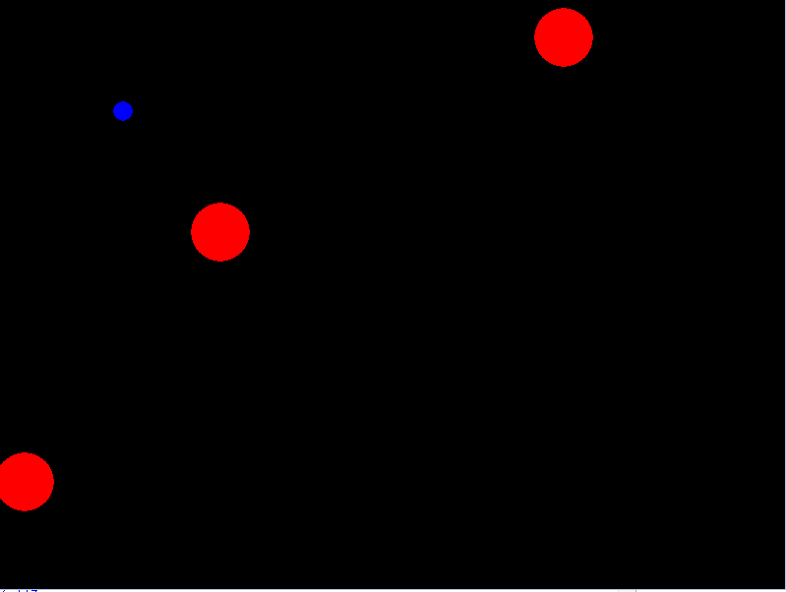
Colidem nas extremidades e retornam vetorialmente

Slide 5
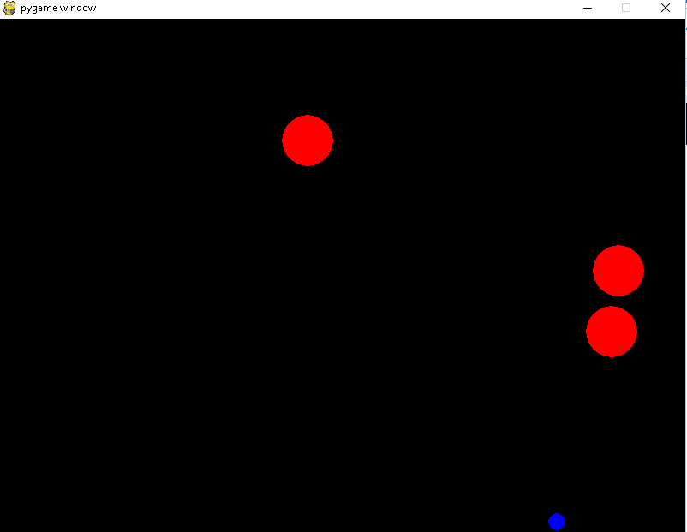
Bolas vermelhas colidem entre elas.

Slide 6
DEMONSTRAÇÃO DO JOGO

Slide 7
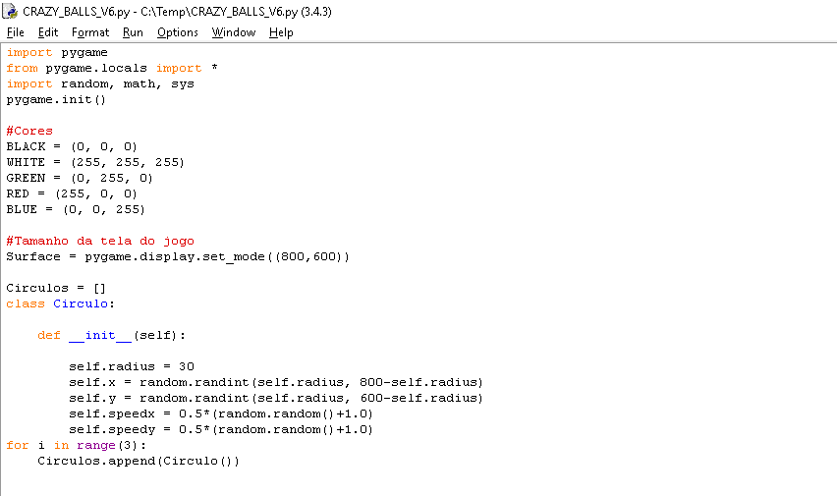
CÓDIGO
Tamanho das bolas vermelhas e suas respectivas posições randômicas.
Quantidade de bolas vermelhas

Slide 8
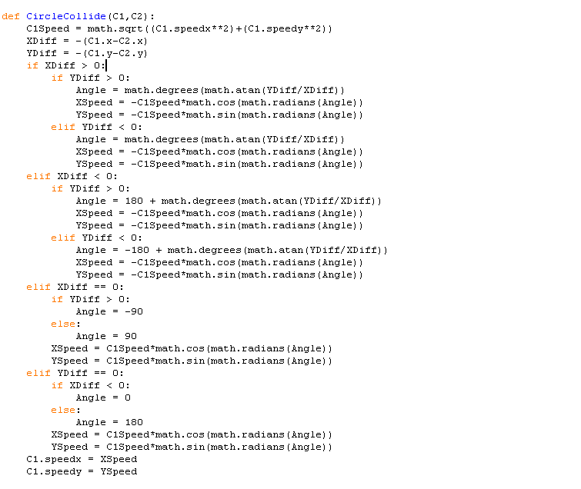

Código
Cálculos sobre a colisão entre as bolas vermelhas

Slide 9
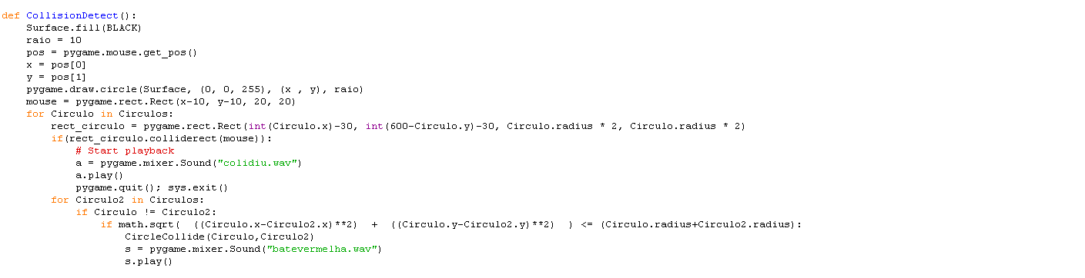
Código
Detecção entre as Bolas vermelha e a Bola azul.
Encerramento do jogo ao colidir.

Slide 10
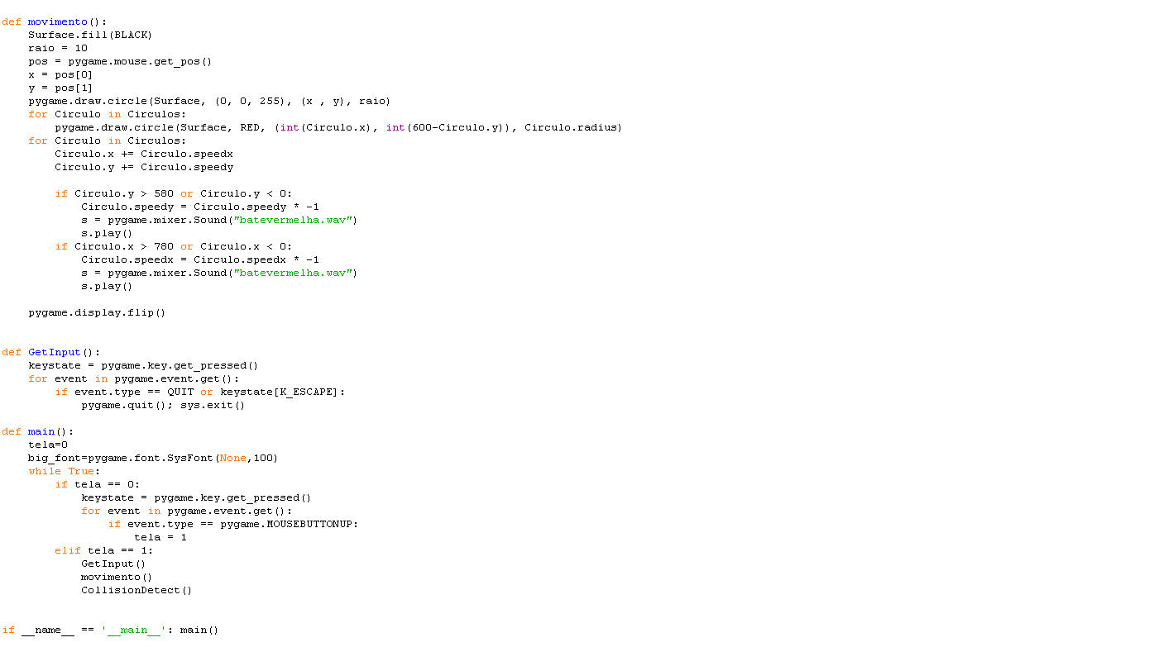
Código
Colisão sobre as extremidades
Execução do jogo

